Slide 1
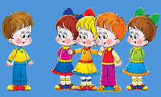
Окружающий мир 1 класс УМК «Школа 2100»
Урок №3
Тема: Ценный совет.
Подготовил
учитель начальных классов
ГБОУ гимназии №446
Колпинского района
Санкт-Петербурга
Хоменко Вера Григорьевна

Slide 2
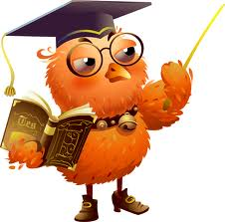
Вспоминаем прошлый урок
-Как люди могут общаться?
-Какой способ общения
самый удобный?
.

Slide 3
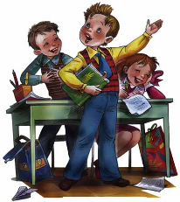
Учимся давать и принимать советы.
Обмен знаниями между людьми всегда полезен?
Научиться ценить помощь других людей – важное умение?

Slide 5
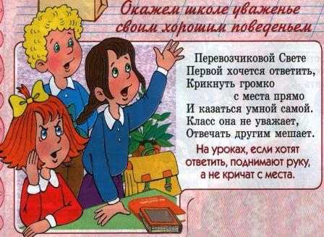

Slide 6
Правила эти должны выполнять
Только все дружно
И только на пять!!

Slide 7
Работа с учебником на с.18 и с.19-21
Работаем в рабочей тетради
на с. 6
Выполняем задание 1

Slide 8
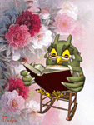
Прочитайте дома и перескажите своими словами
выводы на с. 18 и 20 учебника.

Slide 9
Итог урока:
Я узнал…
Теперь я знаю…
Оказывается…
Я вспомнил…
Я понял…
Мы научились…
У нас получилось…
У нас пока не получилось…

